Slide 1
Mali kotači, velike avanture
DV Ivančica Oriovac
Voditeljice:
Andrea Josipović, Mija Vinković, Renata Zulić Milača, Ivana Šimunović
2 skupine (5-7 god)

Slide 2
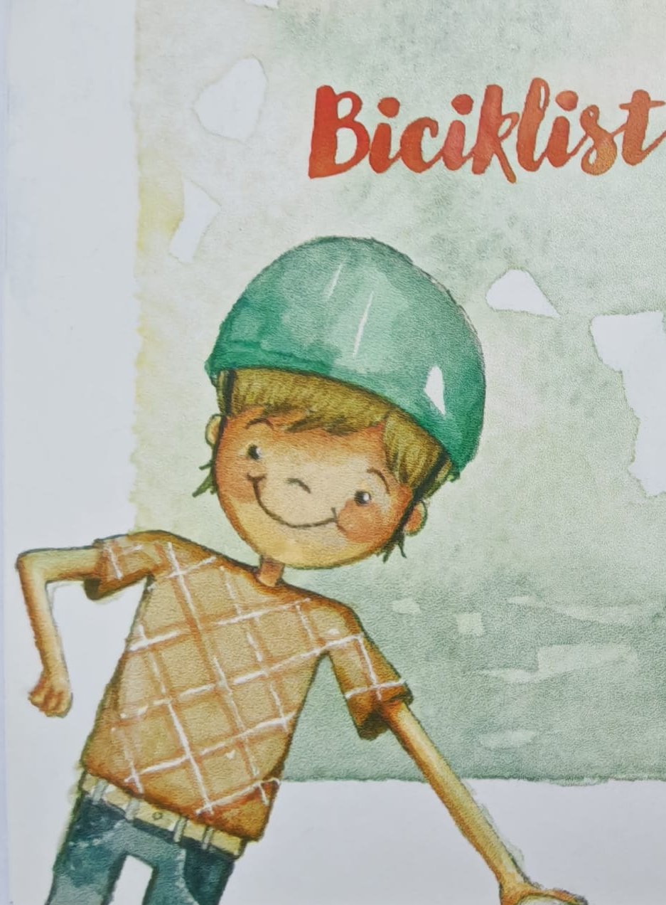


Sažetak
1
2
3
CRO Ultra
30.5.-31.5. 2025.
Otvorenje Utrke
Suradnja vrtića i CRO Ultre
Mini CRO Ultra
Dječja utrka
Zanimljivosti
Popratni sadržaj

Slide 3
Ciljevi
- Razvijanje tjelesno-zdravstvenih kompetencija
- Usvajanje osnova prometnih pravila
- Razvoj samopouzdanja
- Suradnja vrtića i lokalne zajednice

Slide 4

1

Slide 5
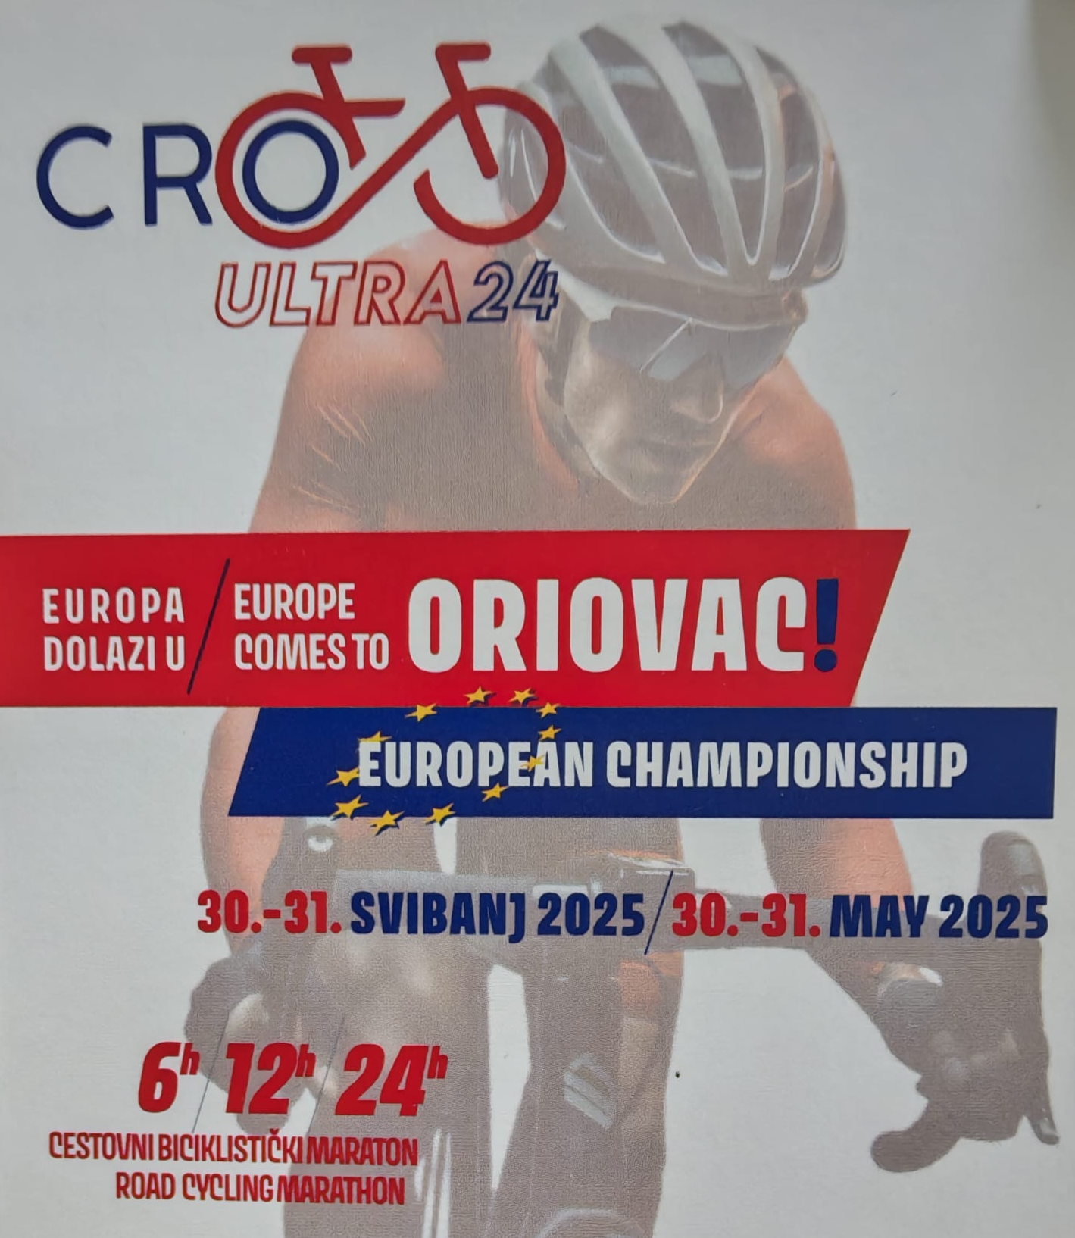
Ultraciklistički događaj
2026. – 4. god za redom
Natjecanje u maratonima
6h 12h 24h
Dami Zupi - osnivač

Slide 6
2
Otvorenje utrke

Slide 7
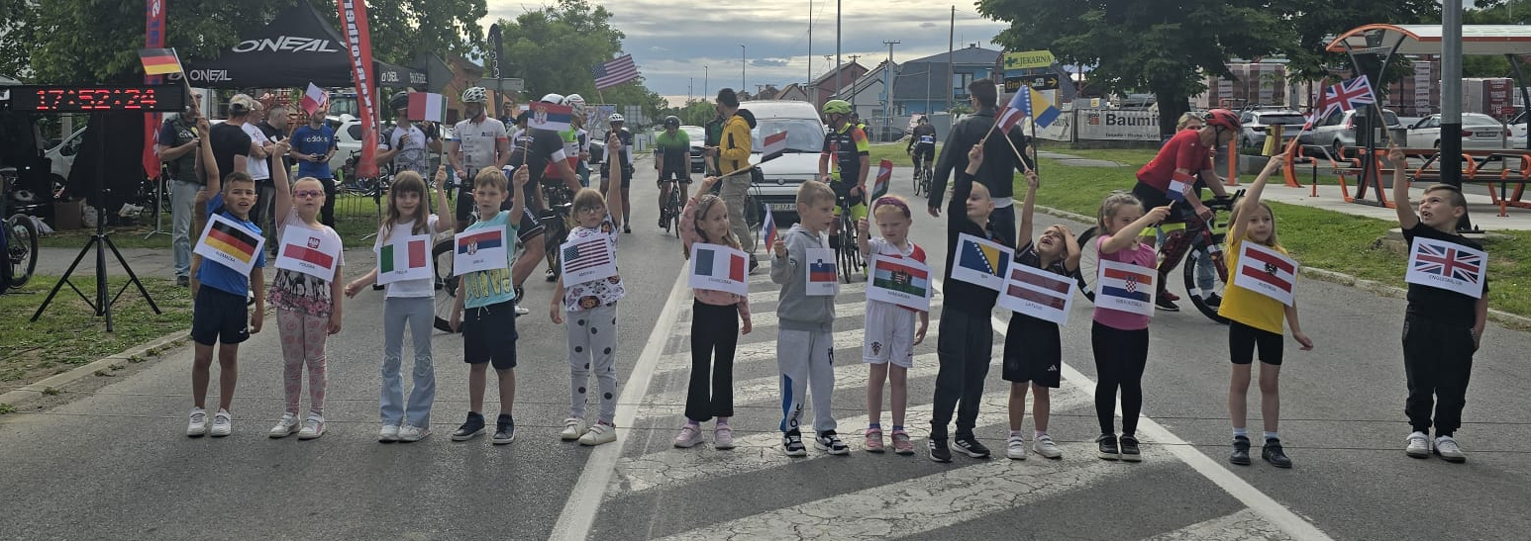
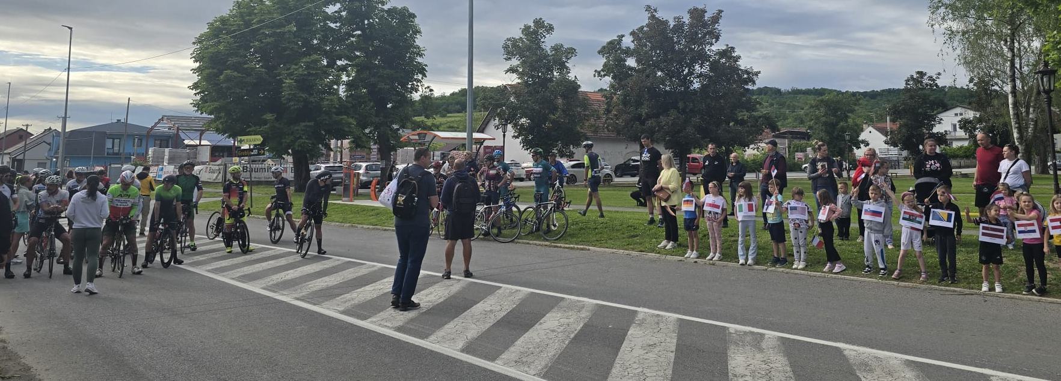
30.05.
35%
65%

Slide 8
31.05. – Program otvorenja zadnjeg dijela utrke
Skeč – Oprezno u prometu
Tradicionalni plesovi našeg kraja
Nastup zbora DV Ivančica Oriovac

Slide 9
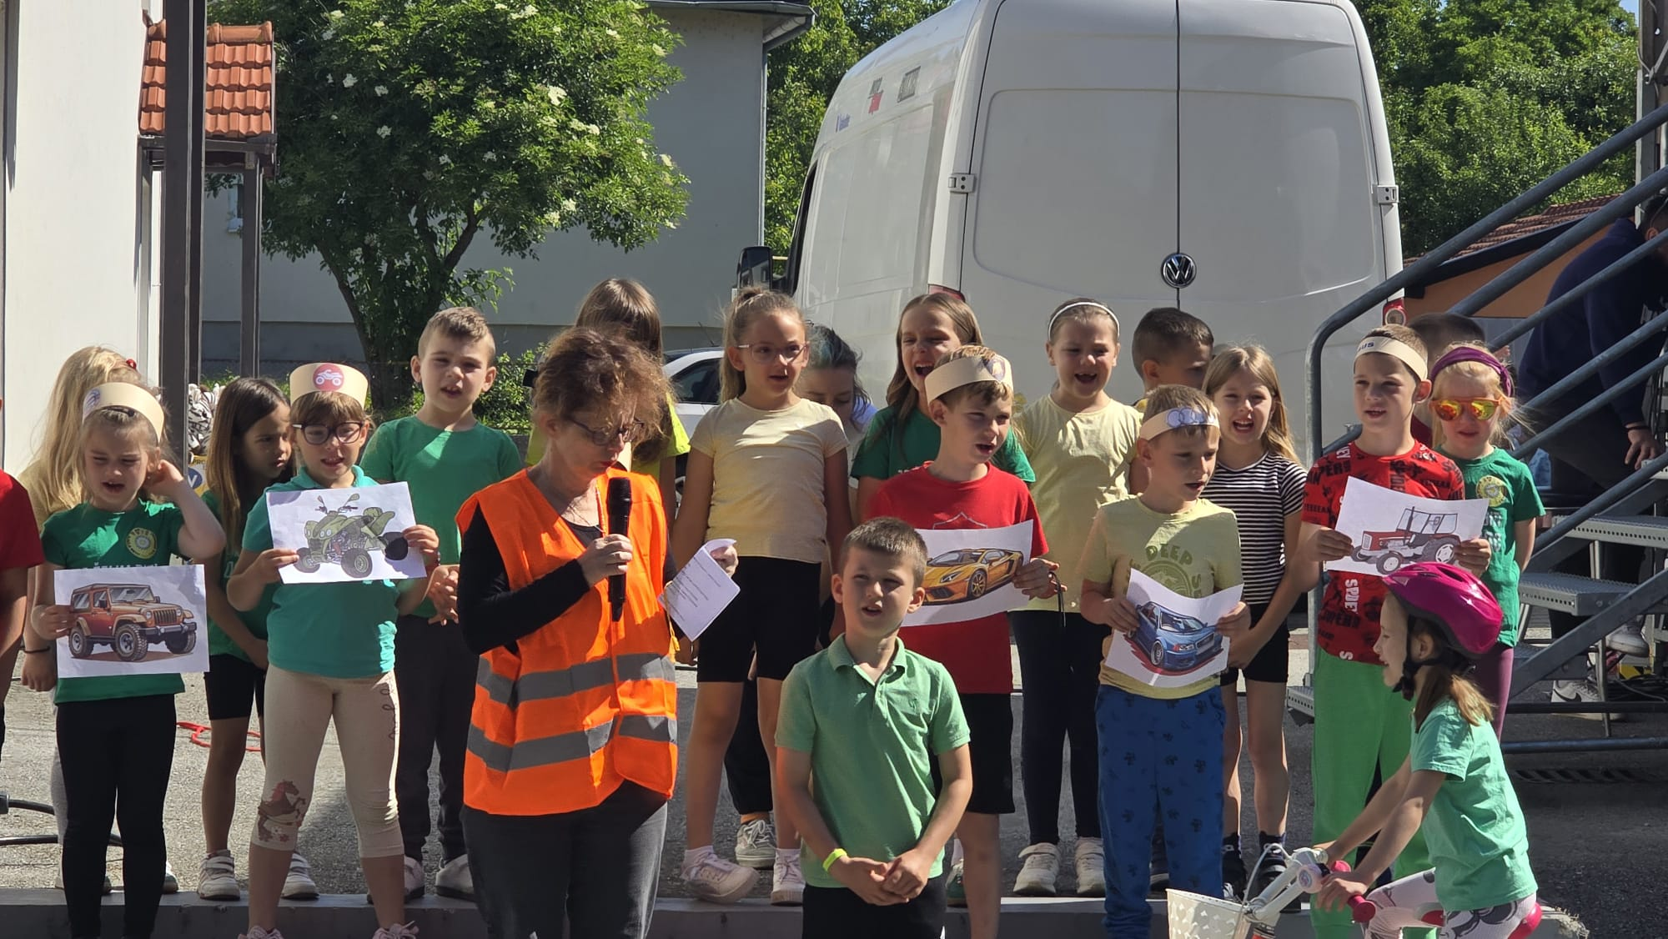
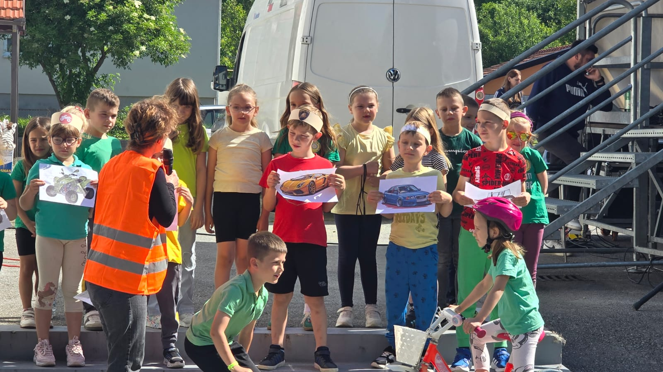
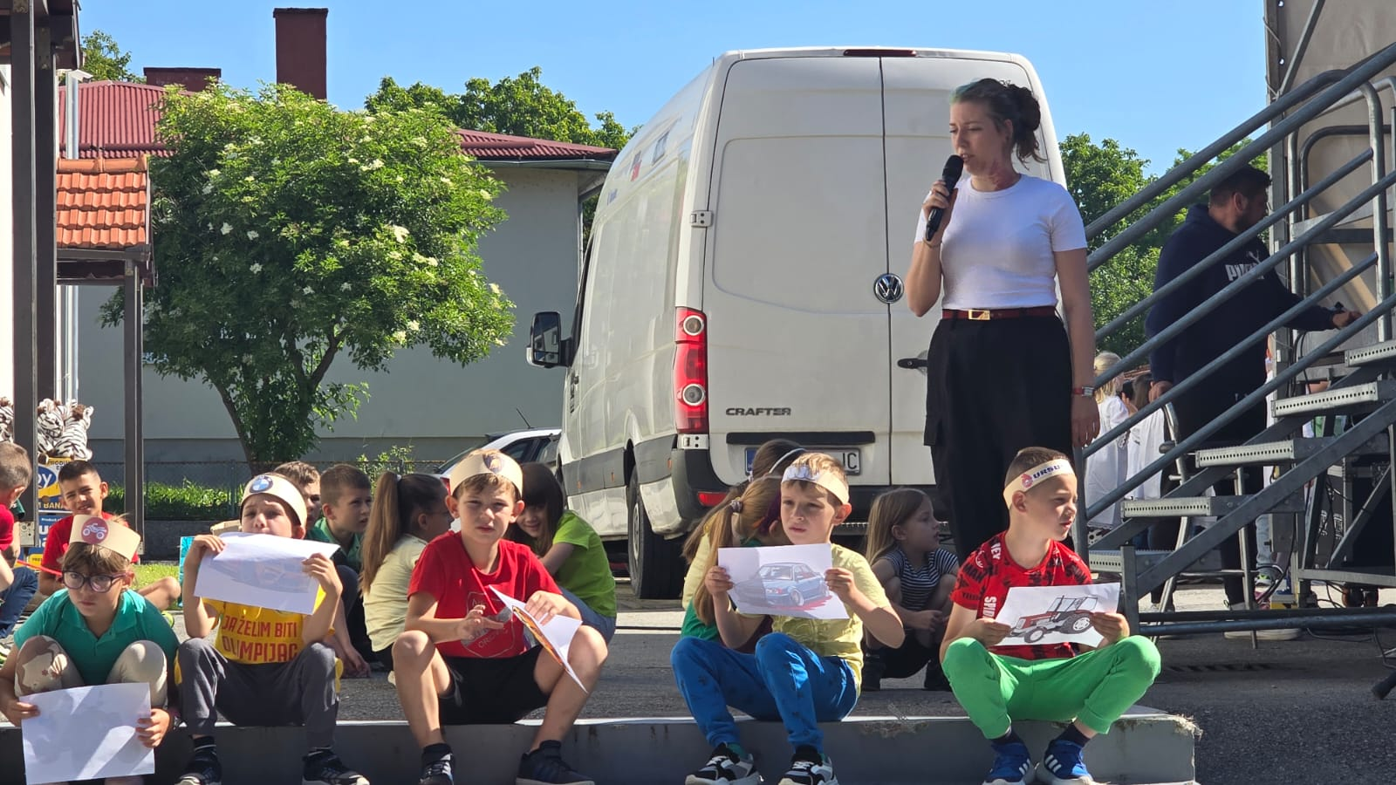
„Oprezno u prometu”

Slide 10
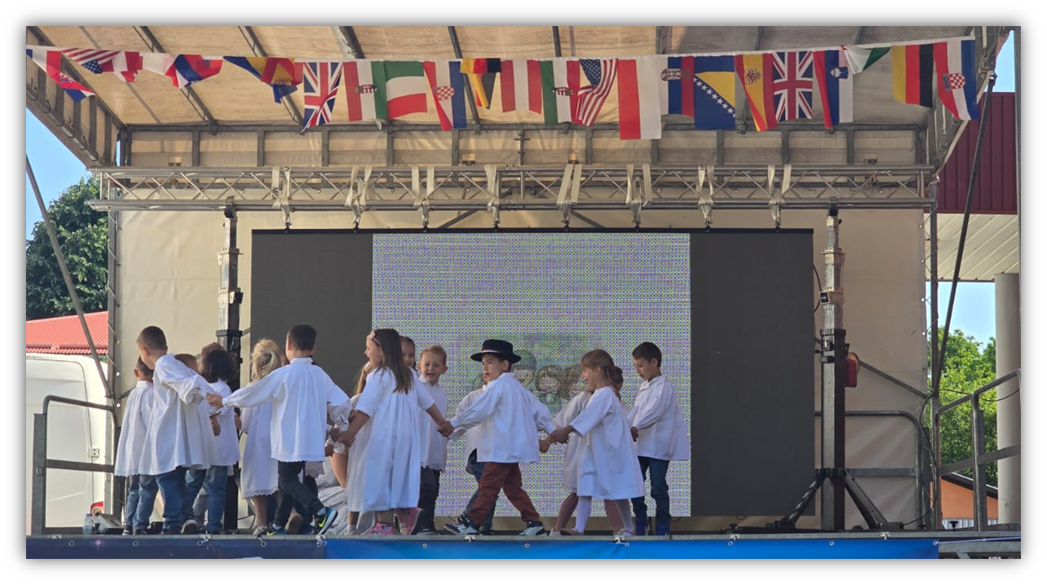
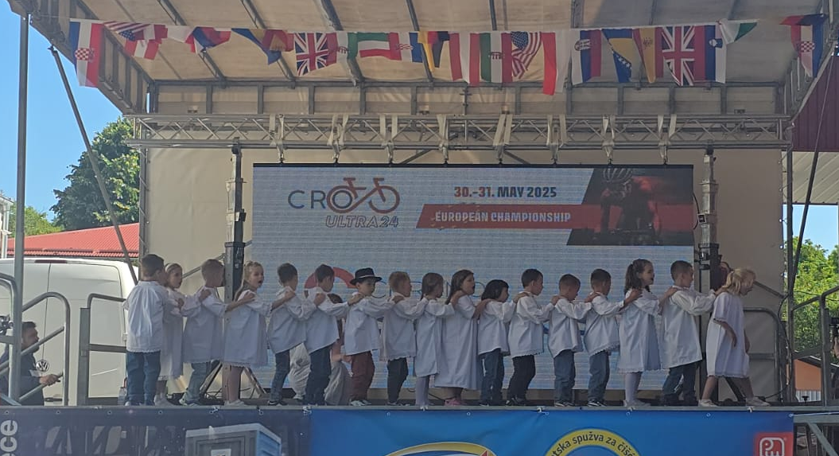
Tradicionalni plesovi našeg kraja

Slide 11
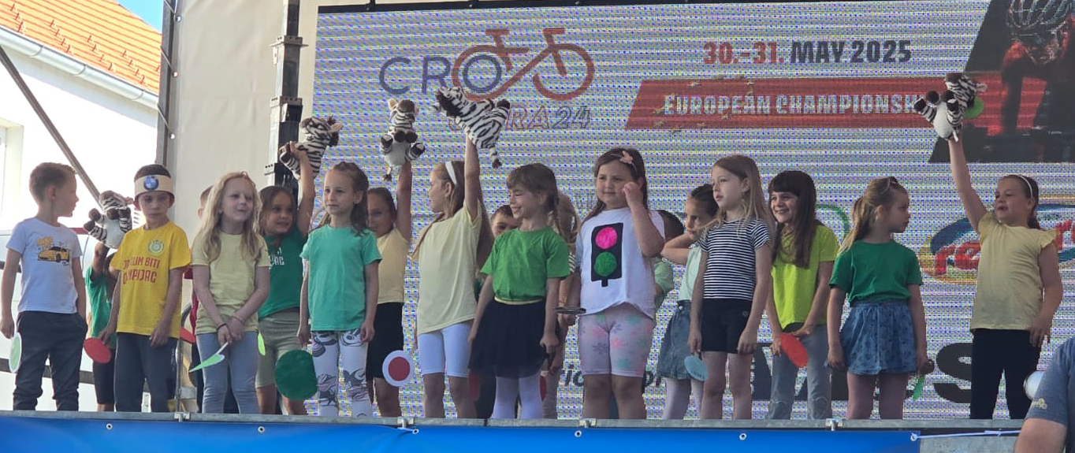
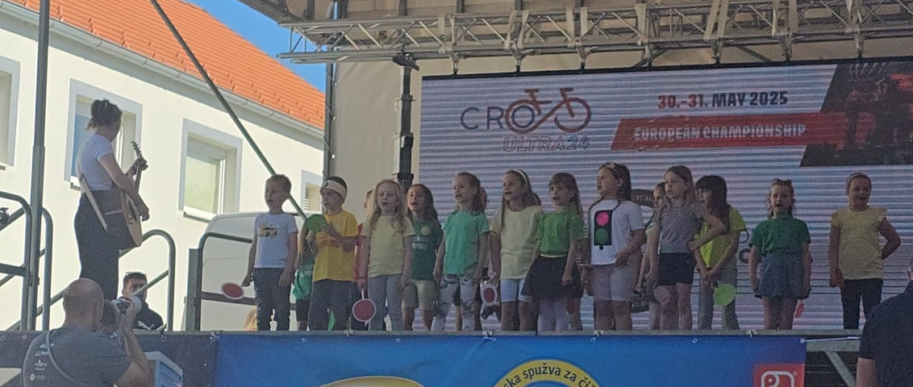
Nastup zbora DV Ivančica Oriovac

Slide 12

Mini CRO Ultra

Slide 13
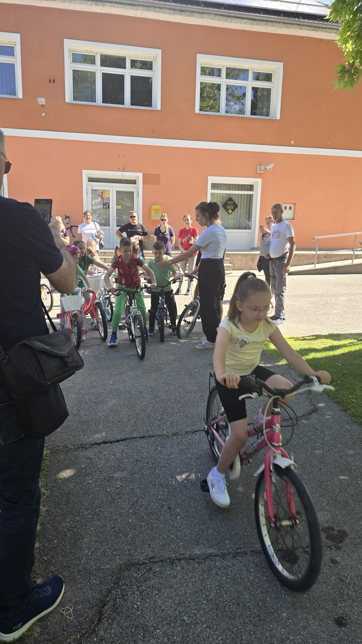
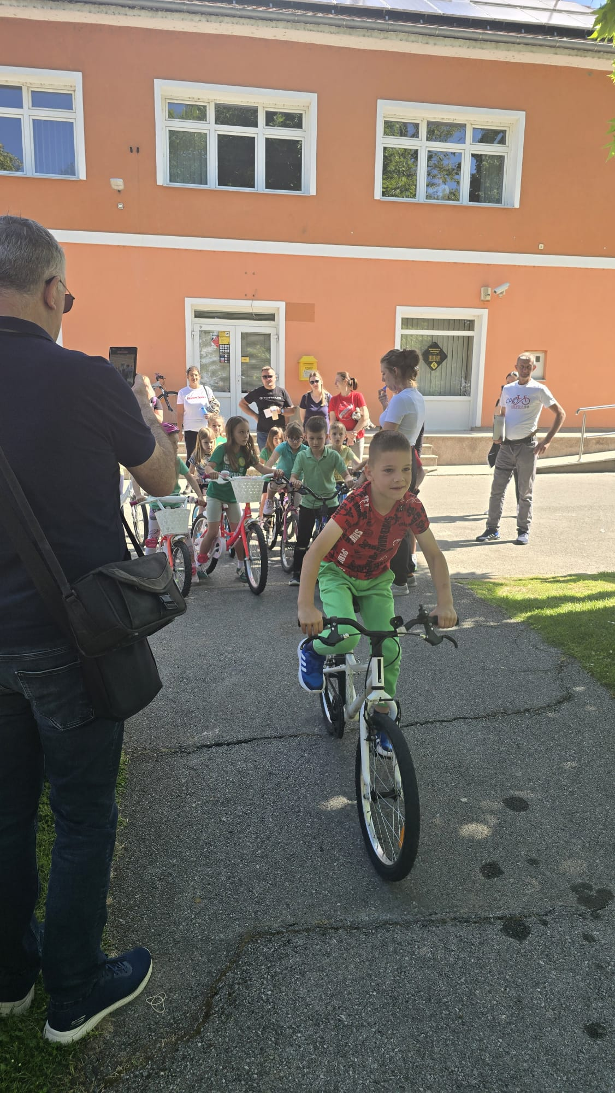
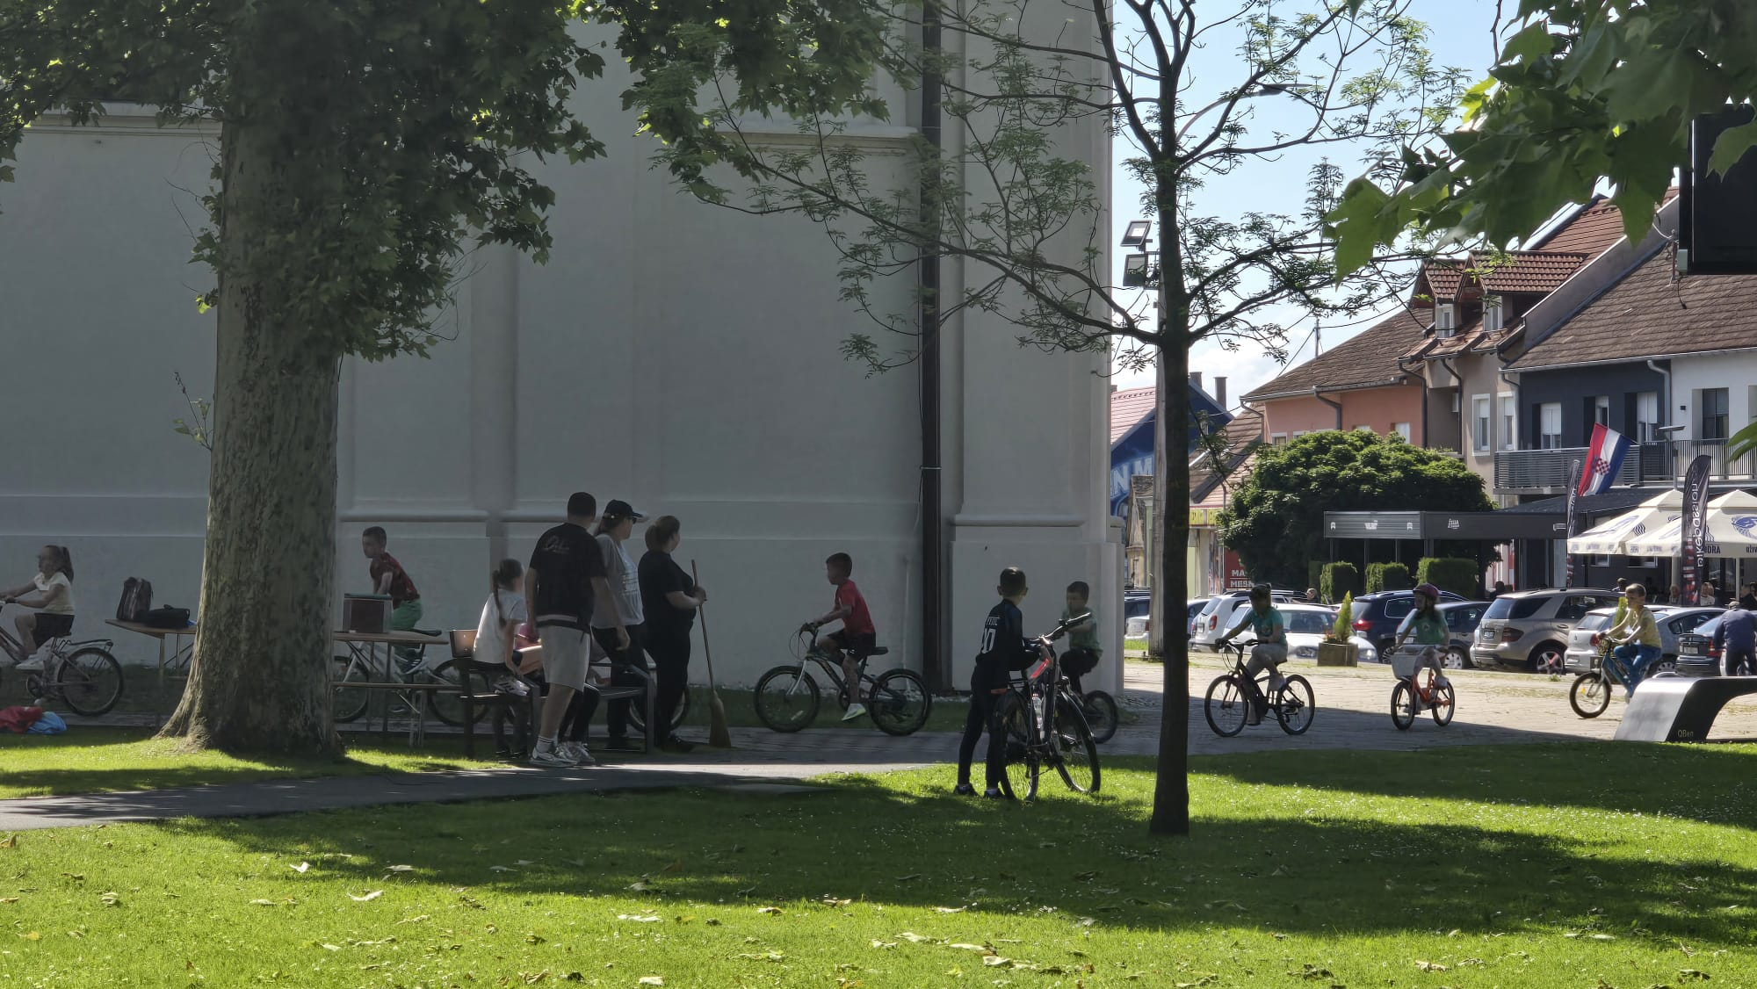
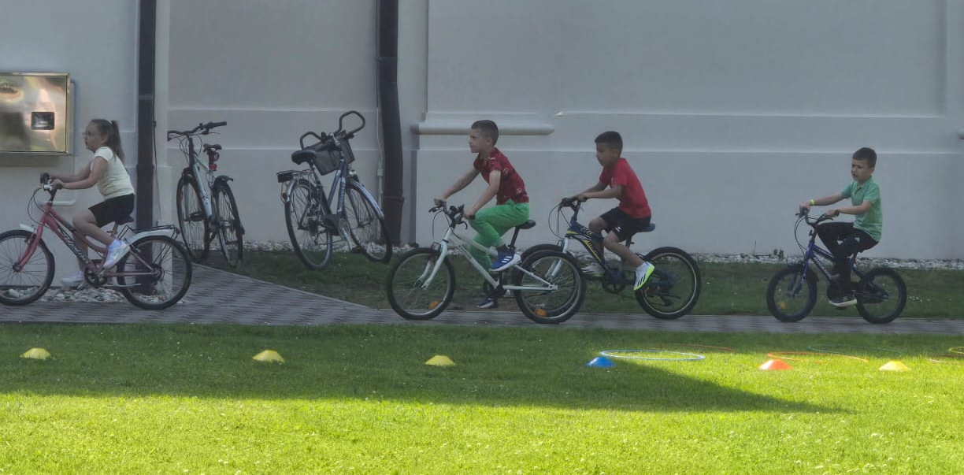

Slide 14
Zanimljivosti
4

Slide 15
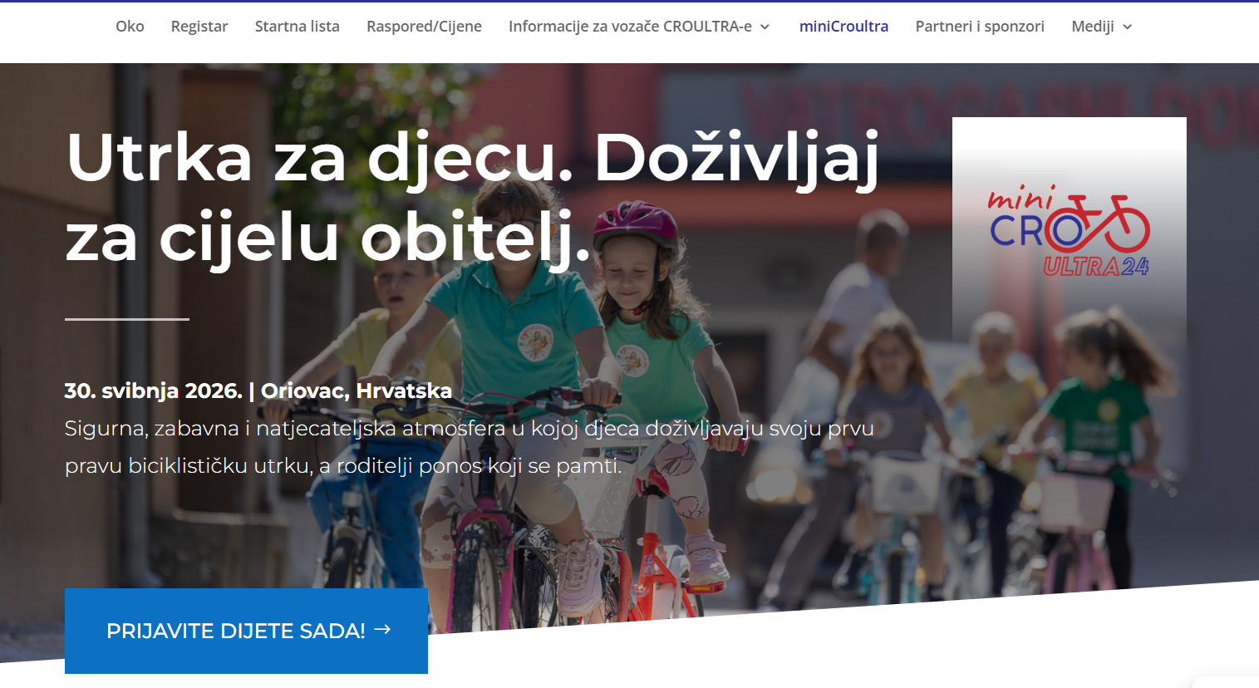

Slide 16
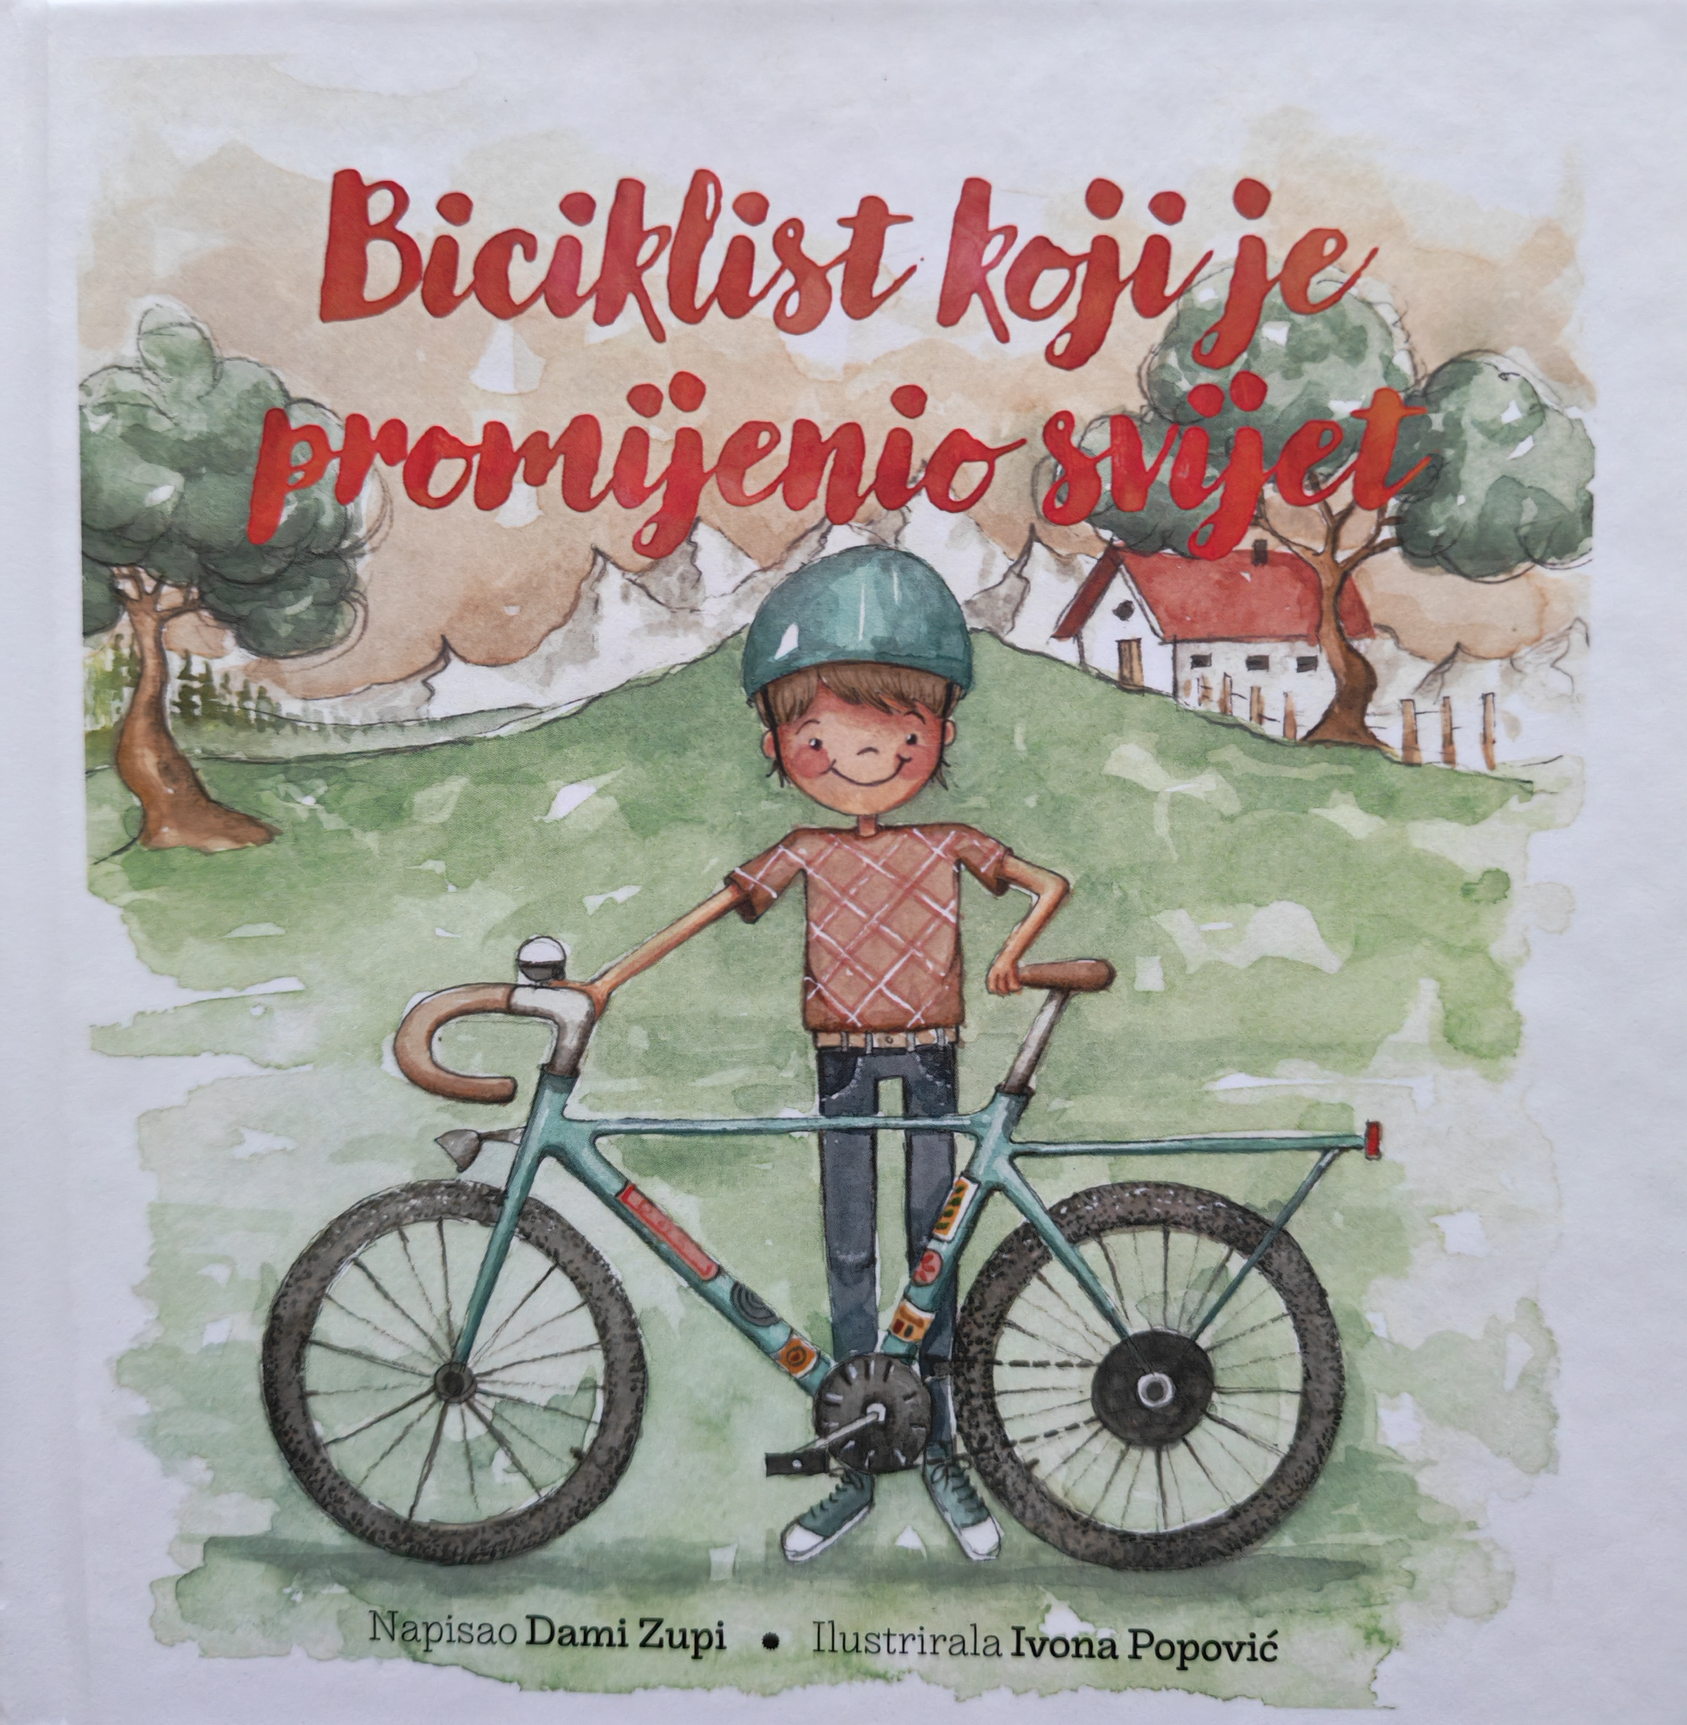
„Biciklist koji je promijenio svijet”

Slide 17
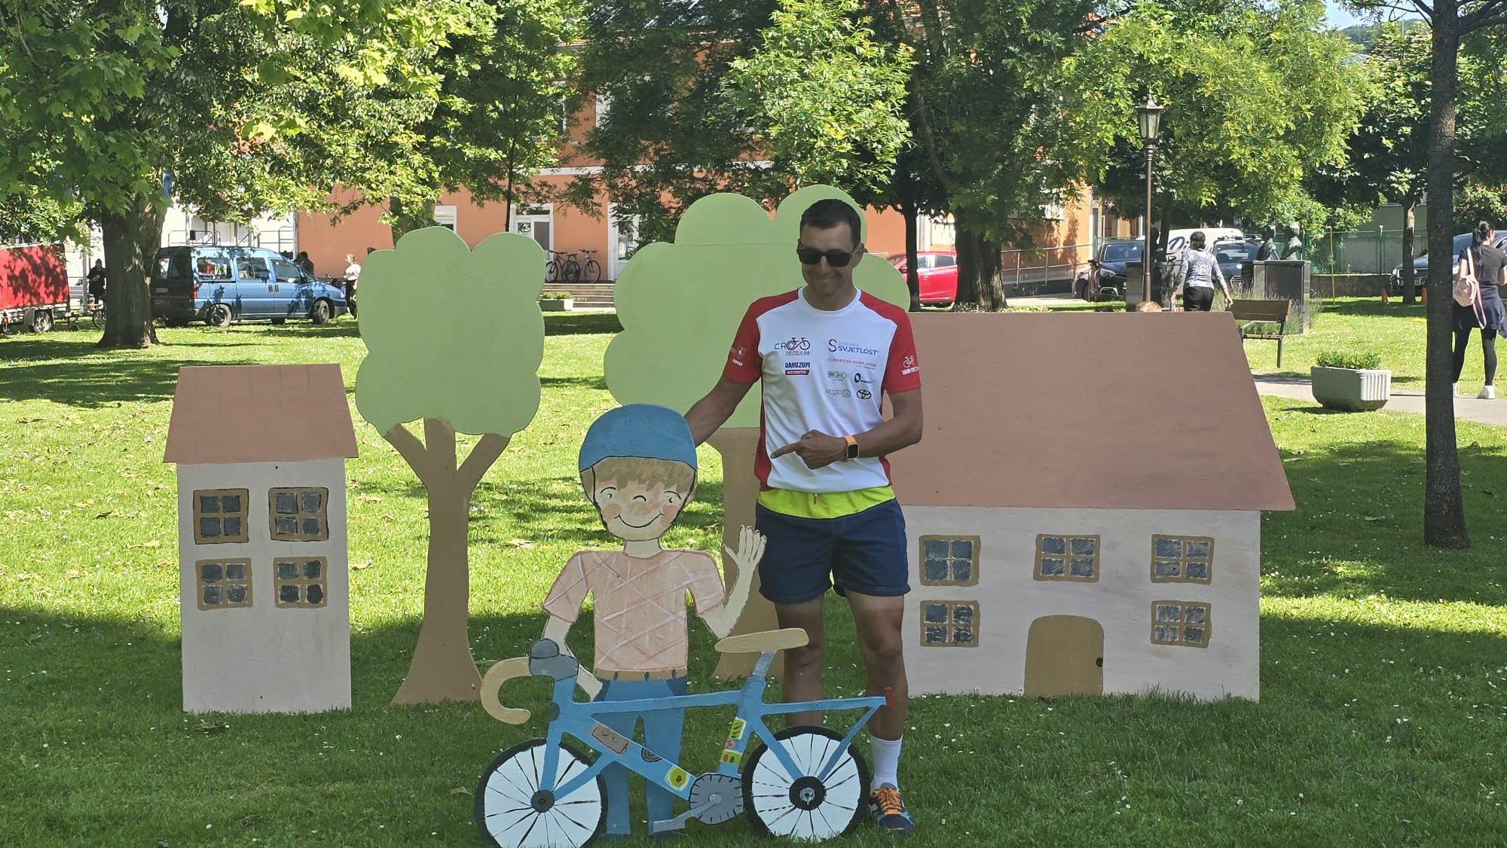
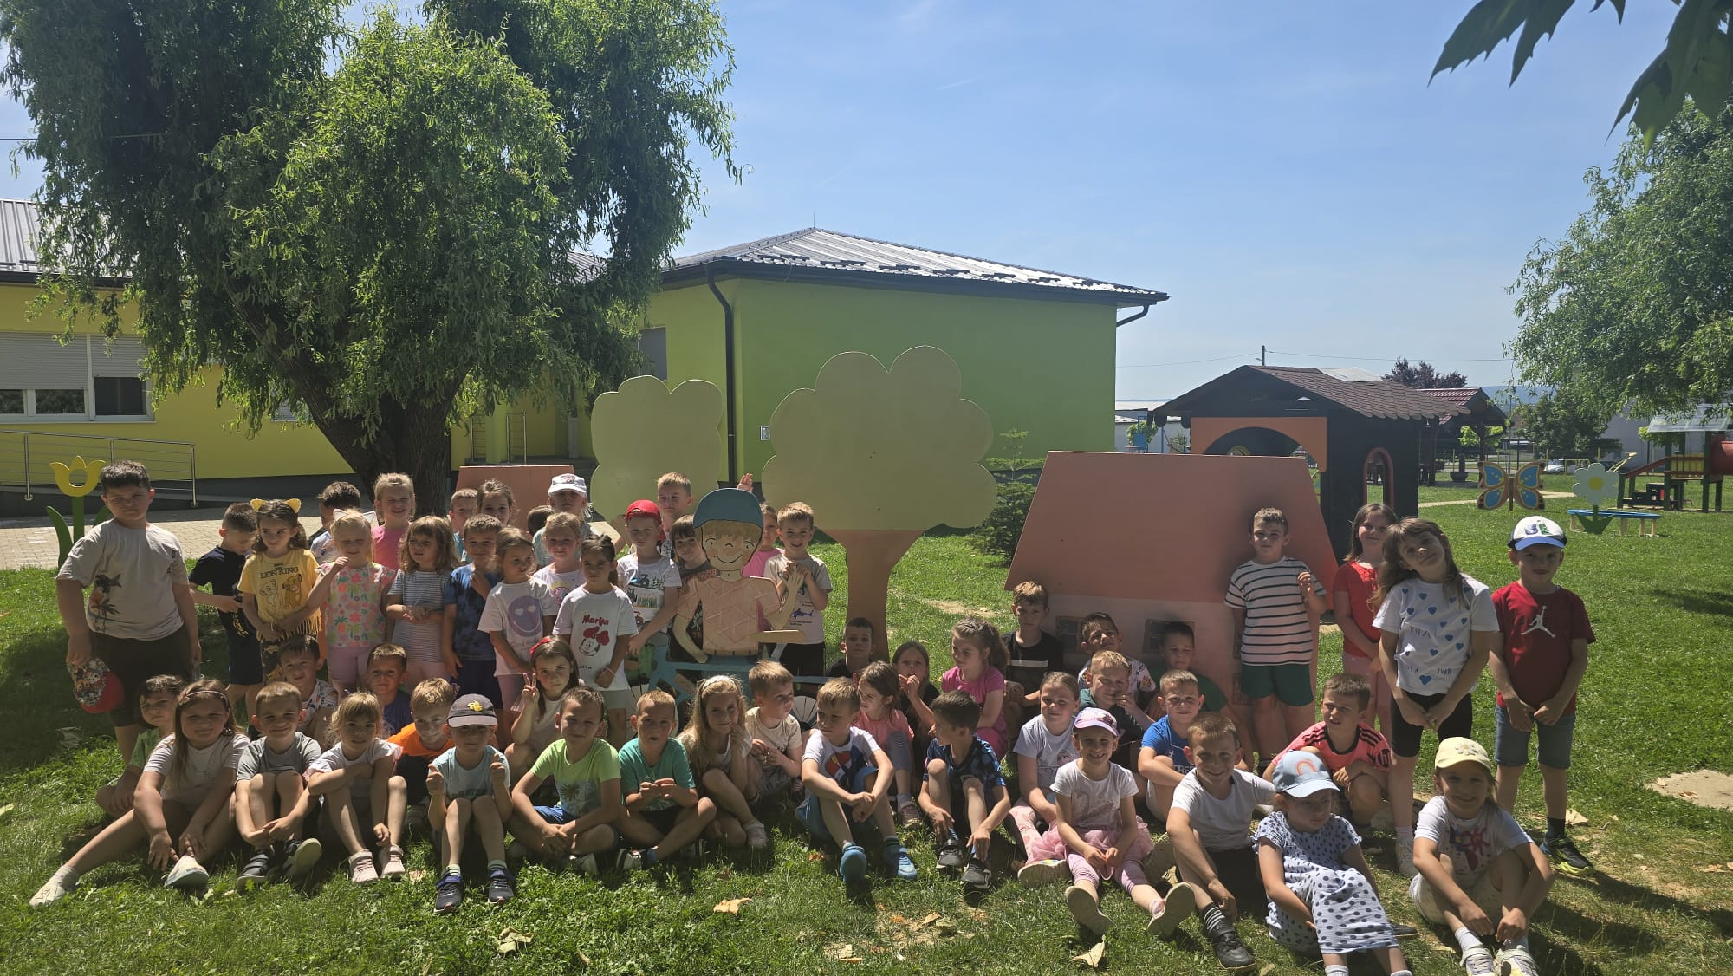
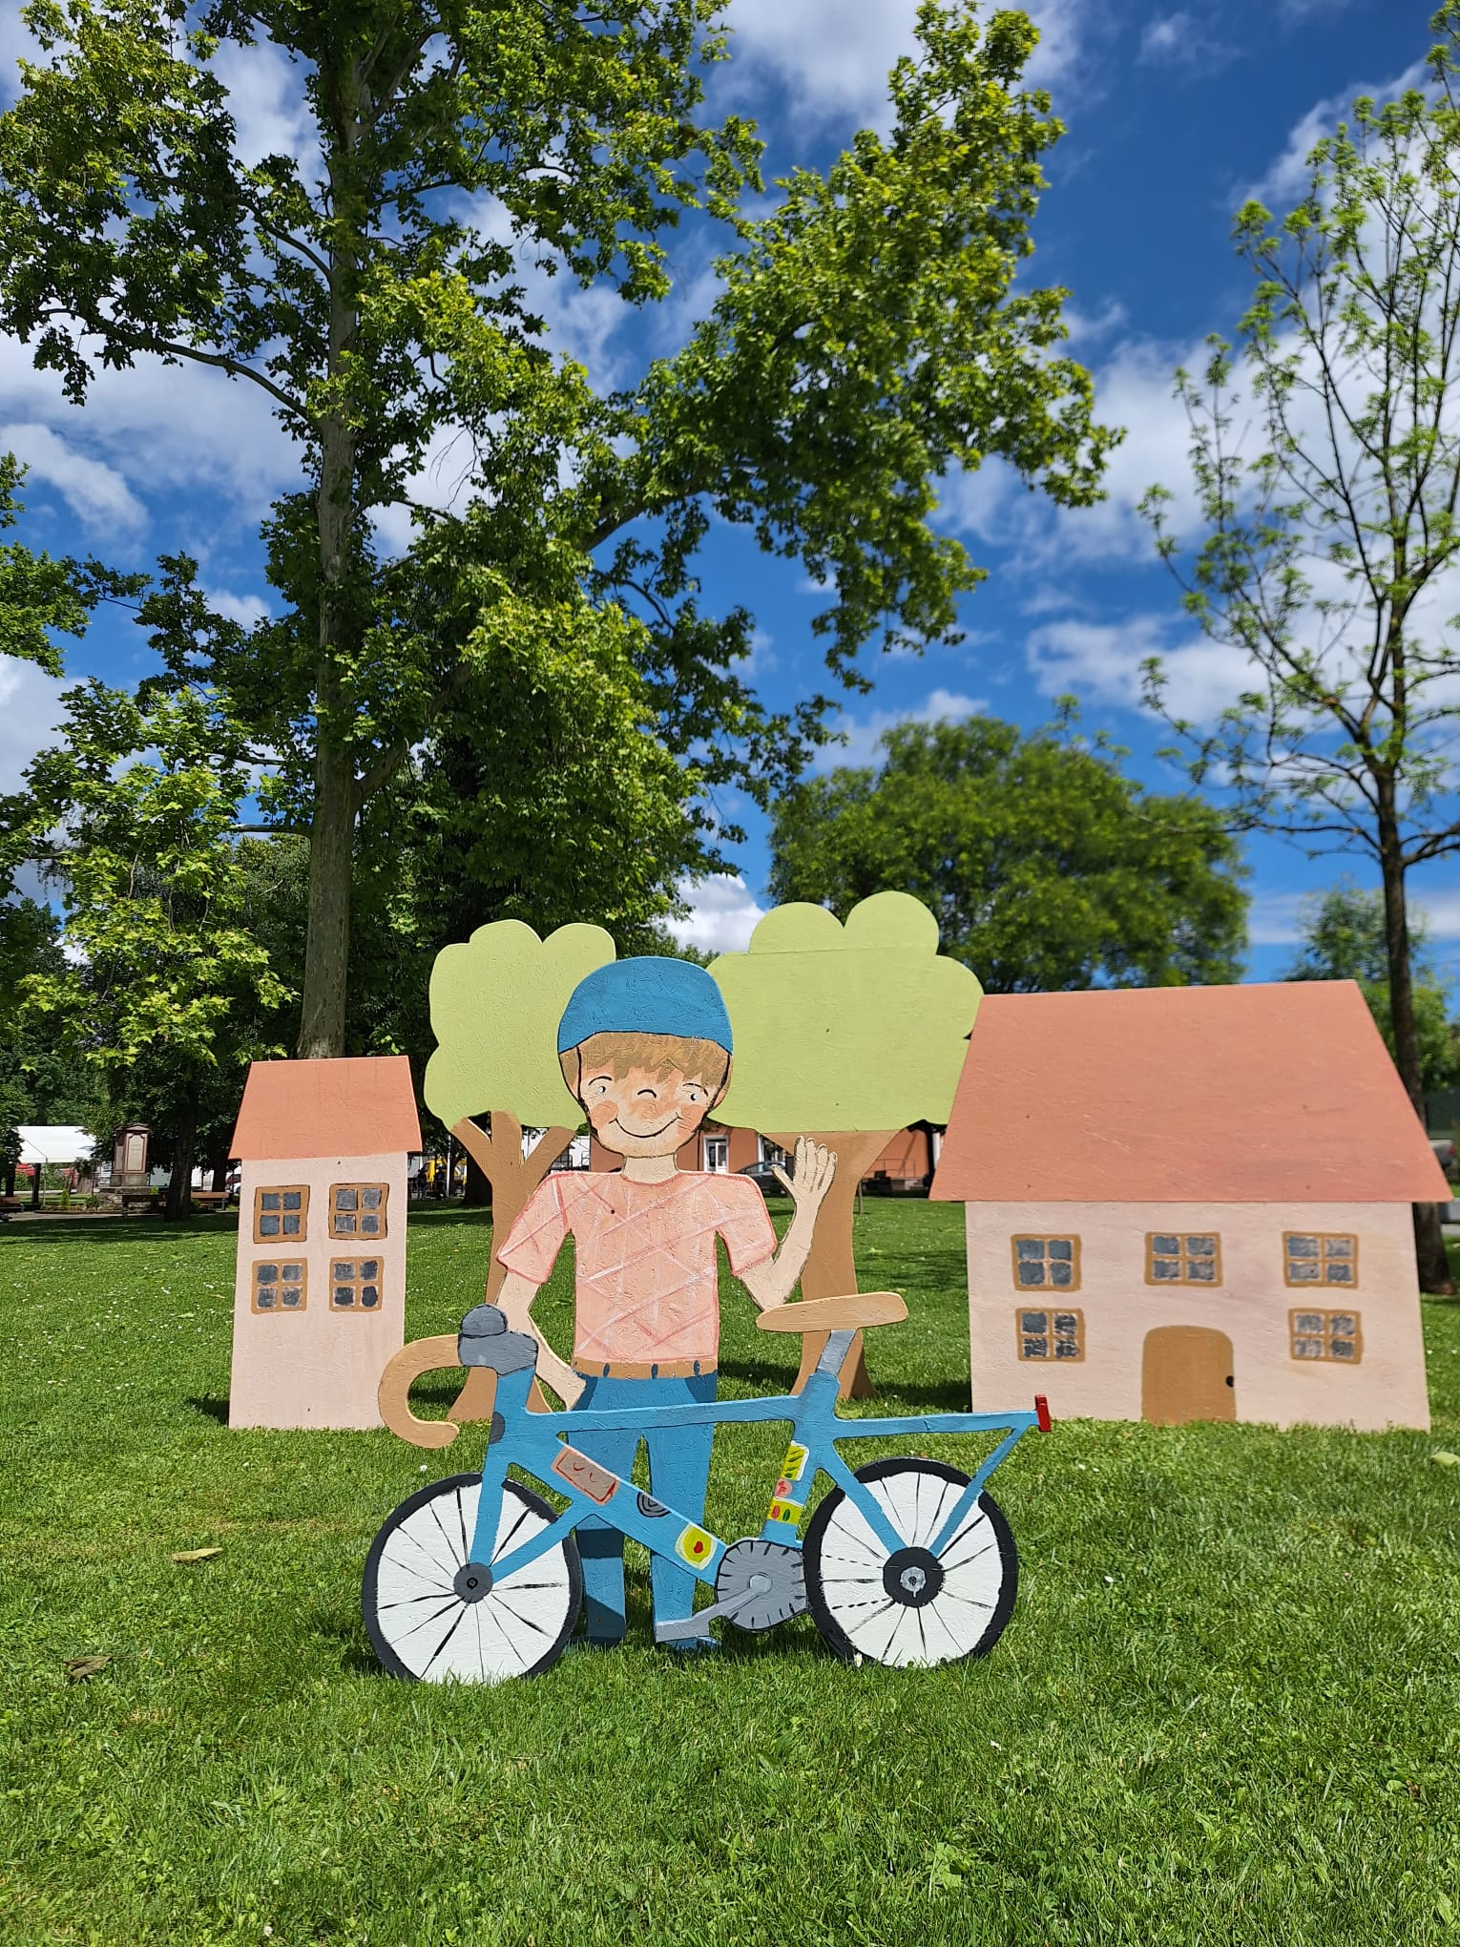
Matej u našem vrtiću

Slide 18
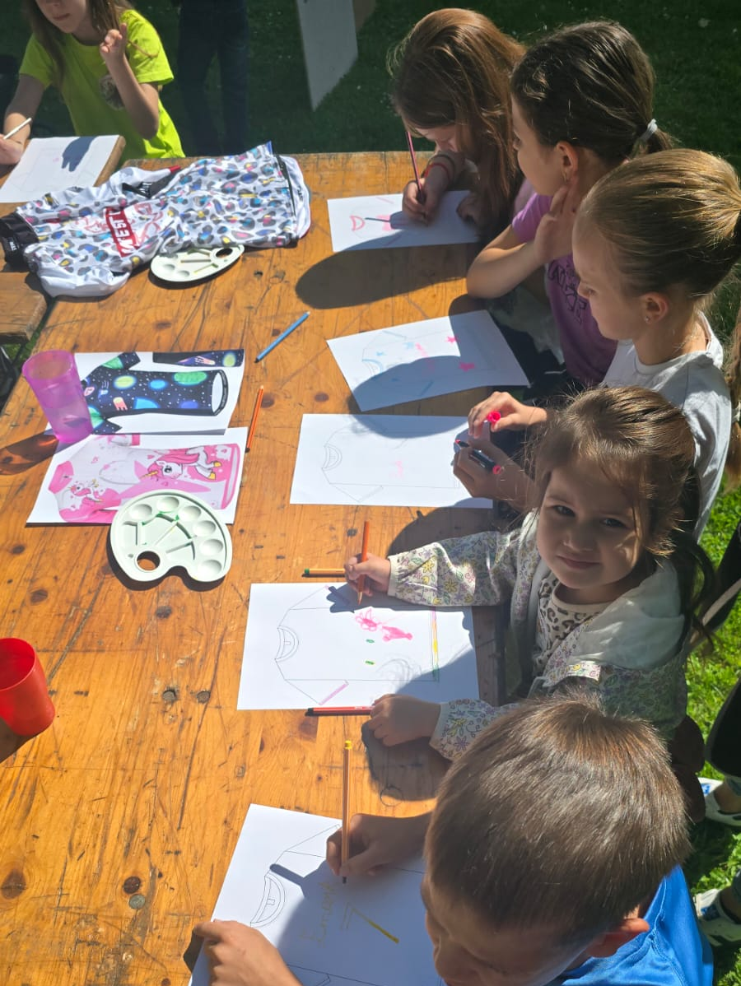
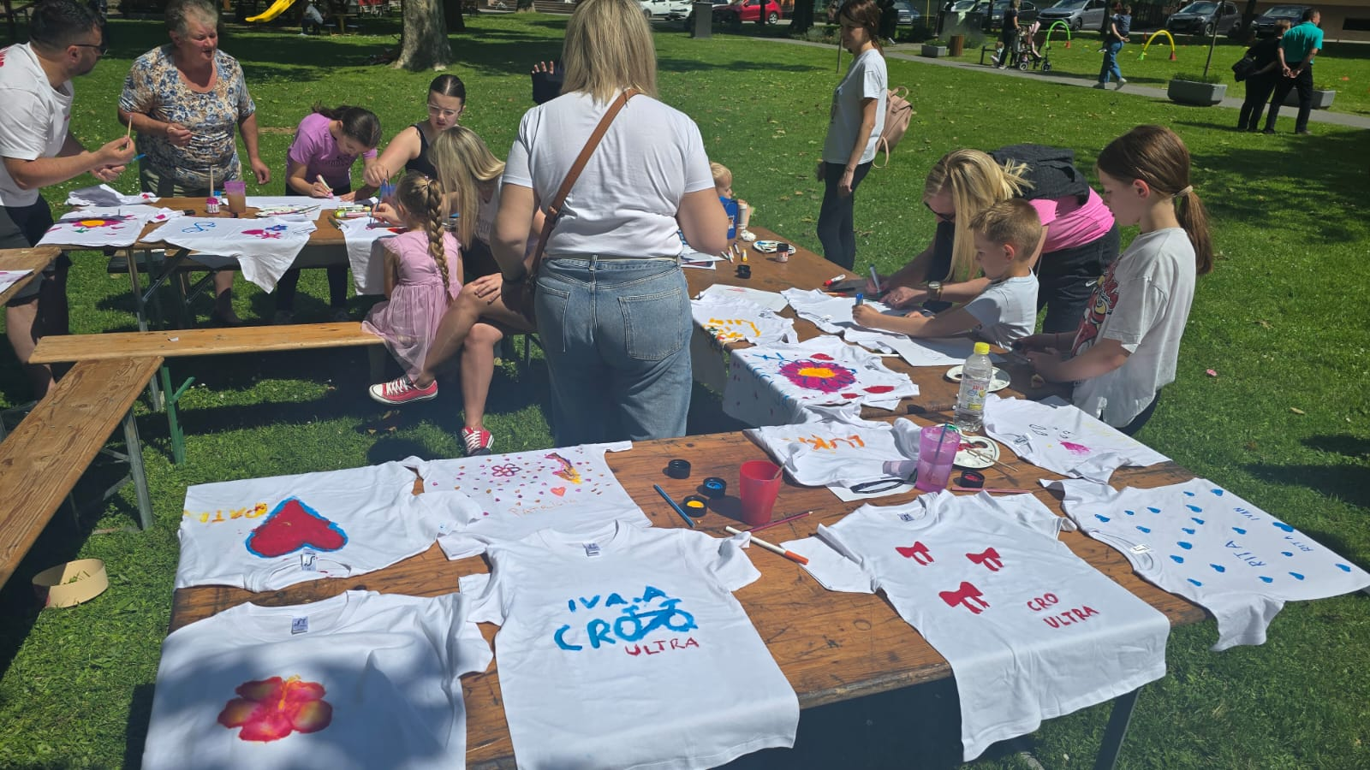
„Izradi svoju majicu”

Slide 19
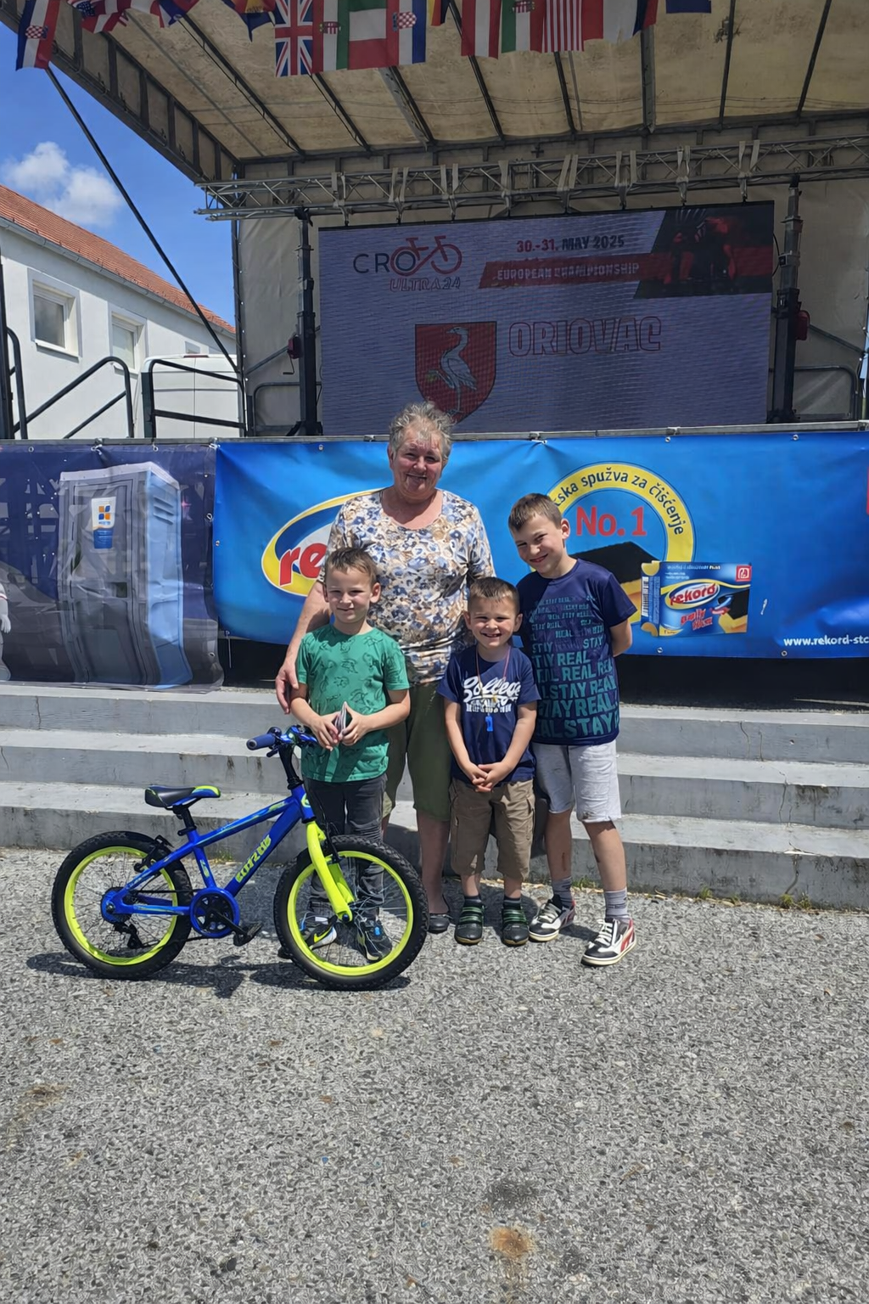
Novi bicikl

Slide 20
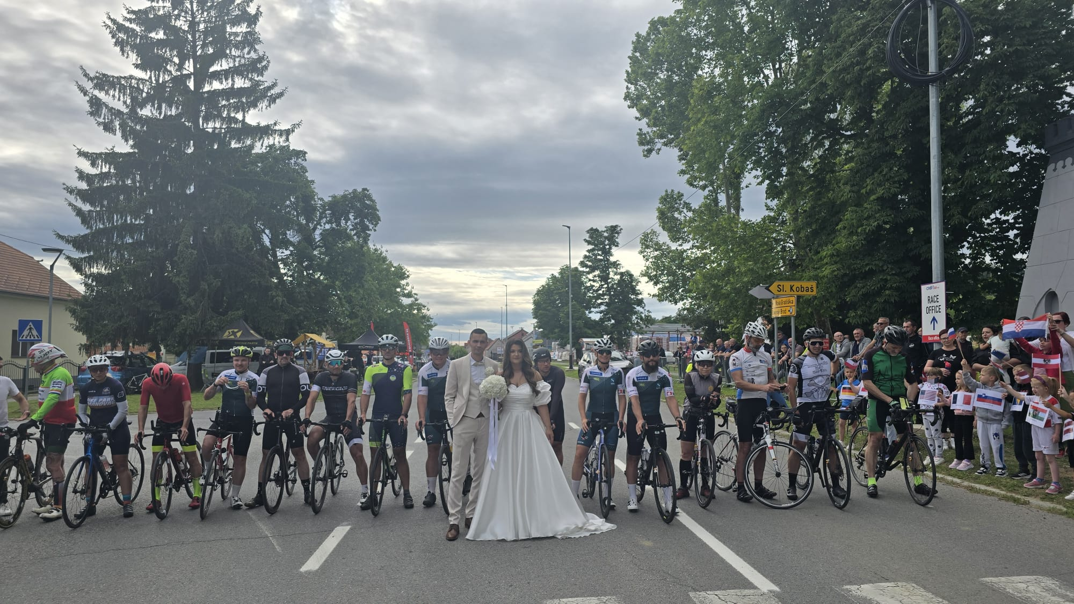

Slide 21

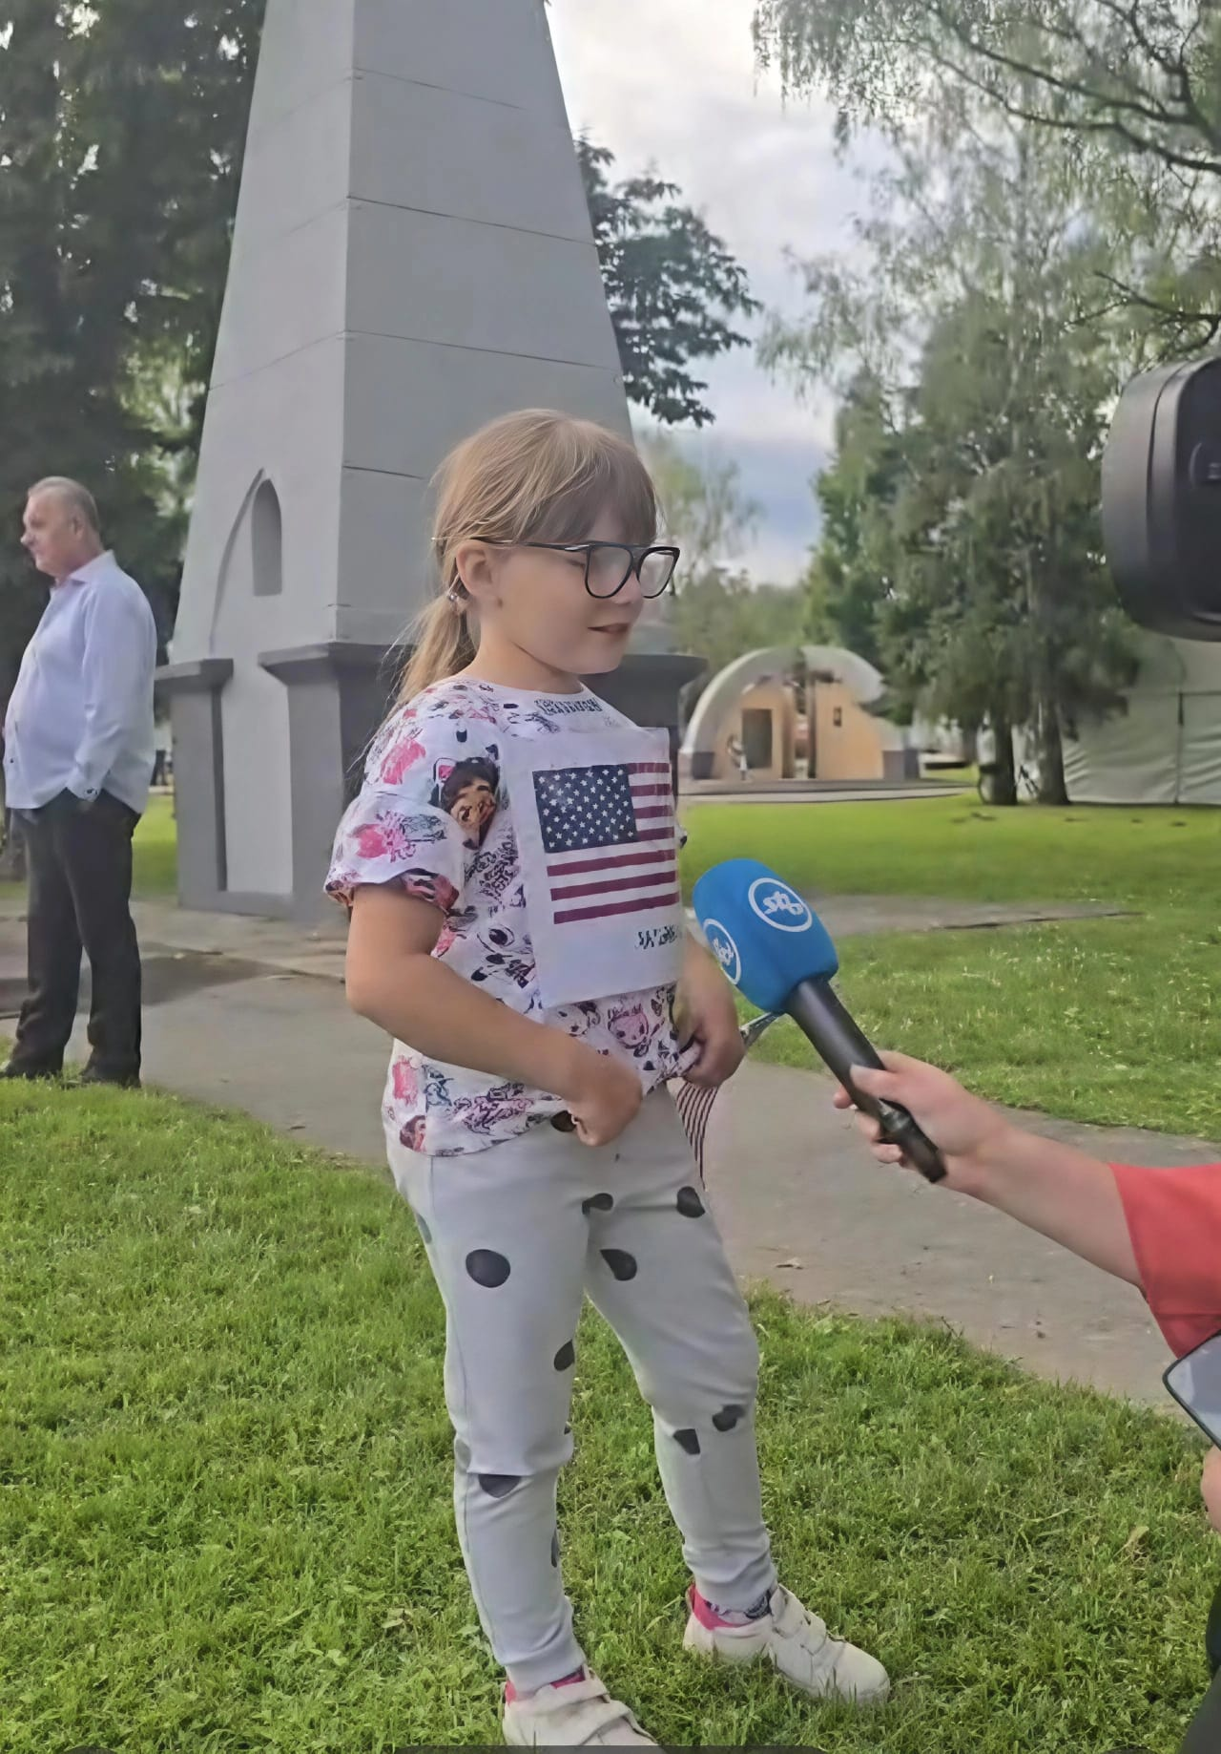
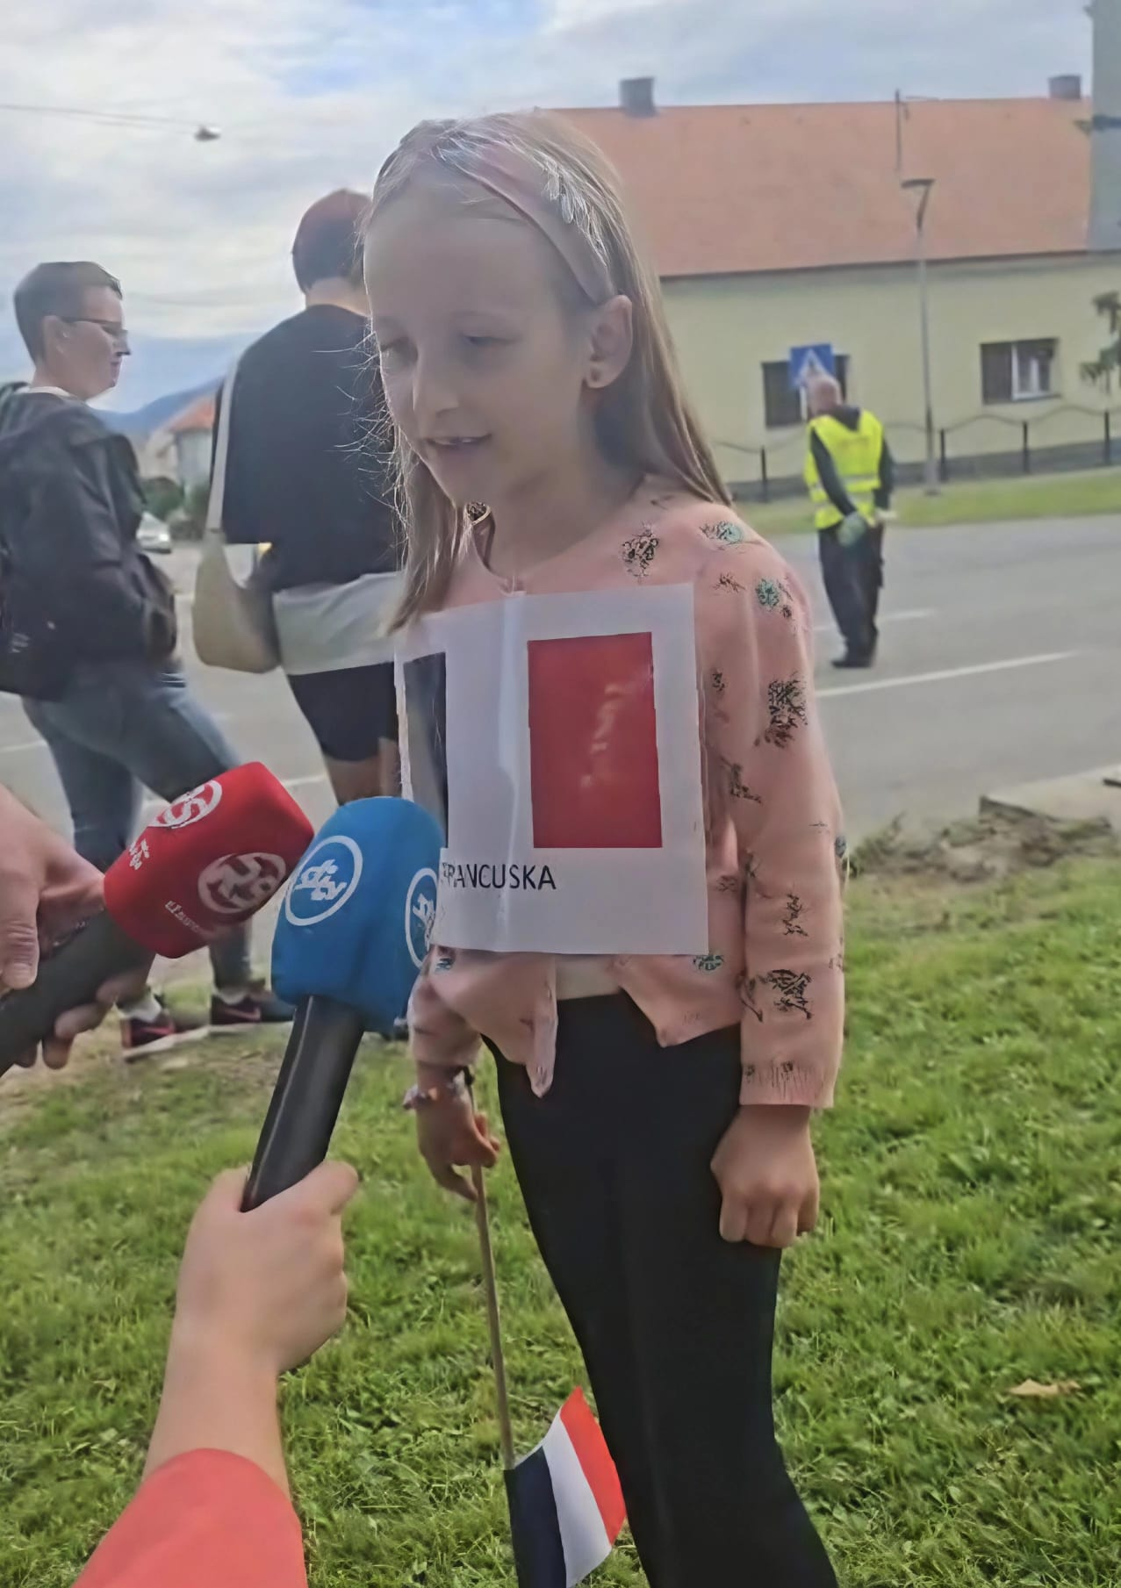
Medijska popraćenost

Slide 22
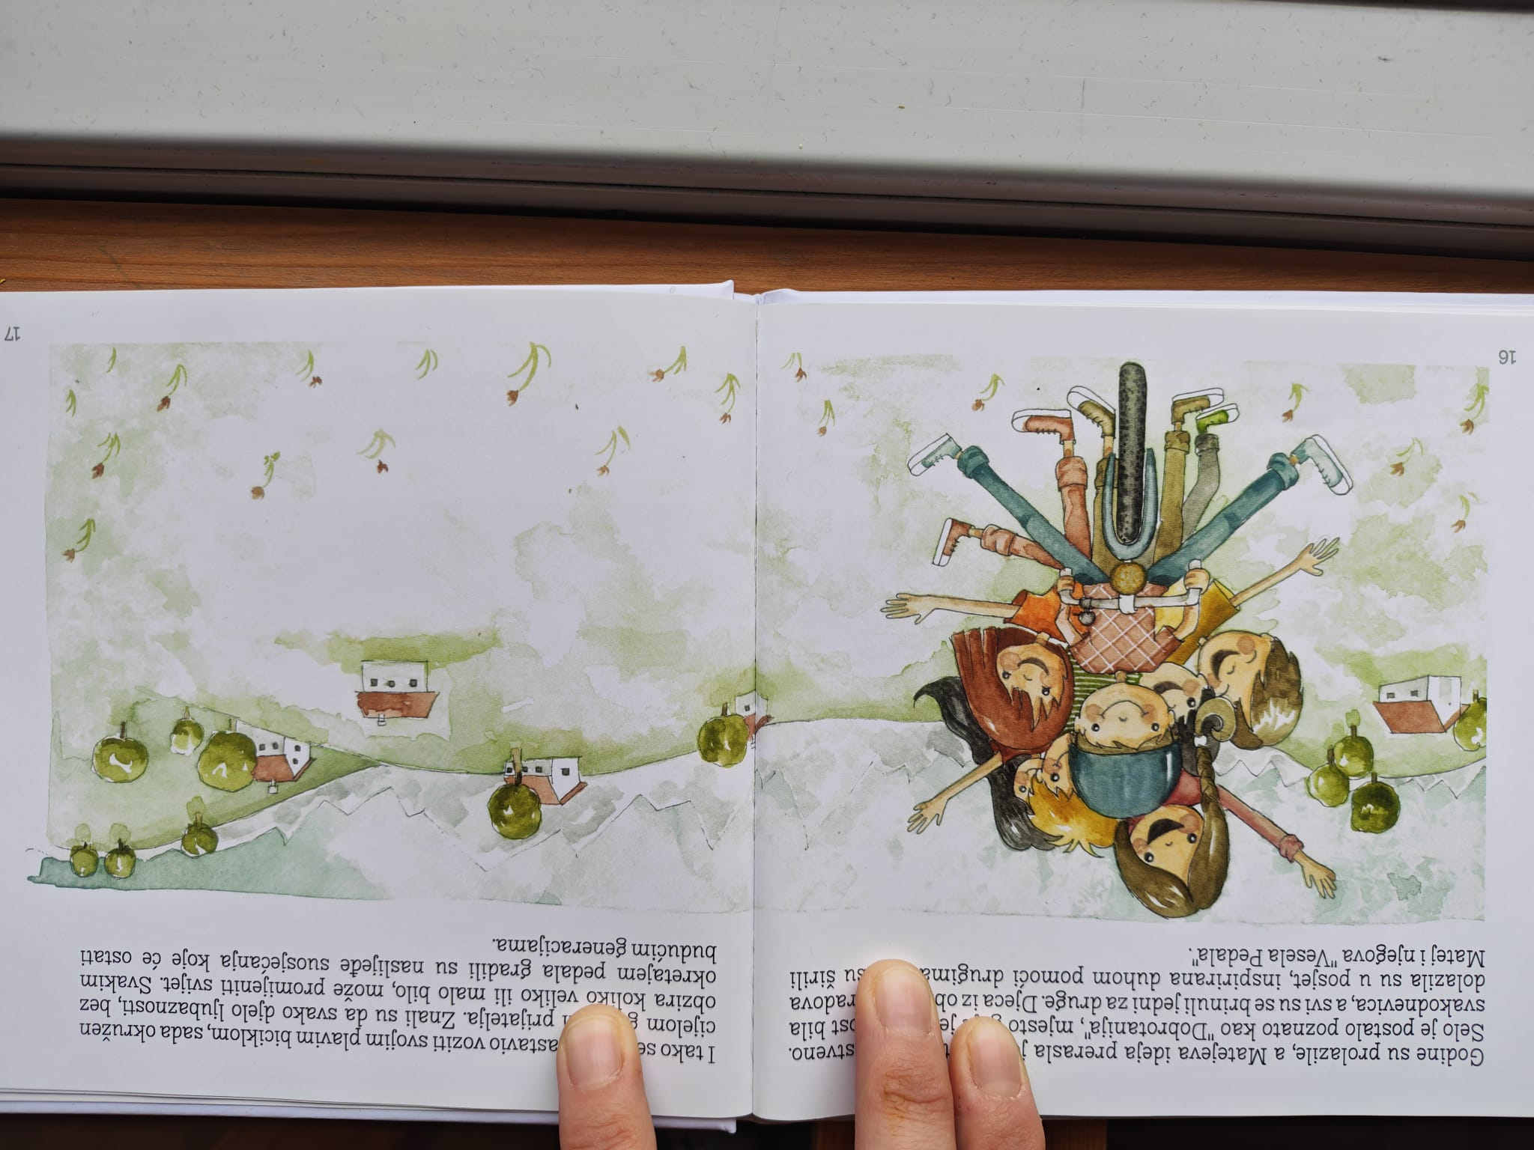
Hvala na pozornosti!

